Slide 1
《礼遇》微信小程序答辩
现代软件工程第十五组项目总结及成果展示

Slide 2
目录
01
CONTENT
项目总结
02
·
成果展示

Slide 3
项目总结
(1)项目执行情况
(2)软件设计
(3)收获与体会

Slide 4
Business template
print the presentation and make it into a film to be used in a wider field
版本计划
1.0版本：可以进行线上送礼，可以查看礼物推荐(已实现)
2.0版本：可以更改礼物送达方式，更改送礼玩法，如满人开奖或者定时送达礼物(已实现)
3.0版本：用户可以自己上传自己的送礼经历和经验，其他用户也可以进行评论。(暂未实现)

Slide 5



Business template
print the presentation and make it into a film to be used in a wider field
https://www.ypppt.com/
中期答辩后续项目计划
2021/6/3-2021/6/10
实现相应功能的实现
2021/6/11-2021/6/14
集成测试及运行
2021/6/15-任务结束
对代码进行细节修改，使其更符合代码规范

Slide 6
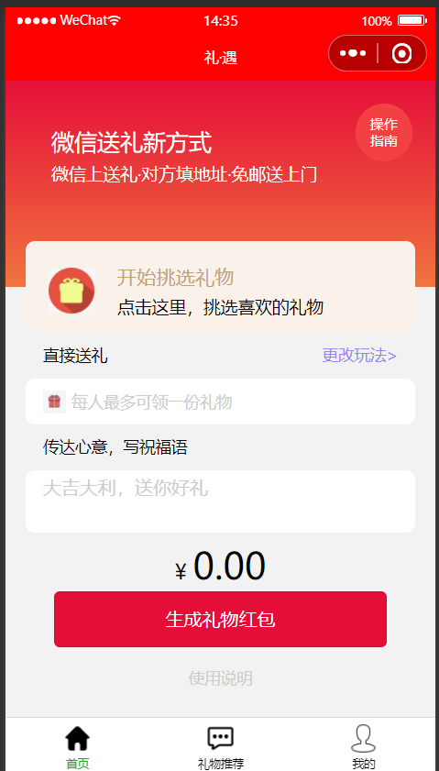
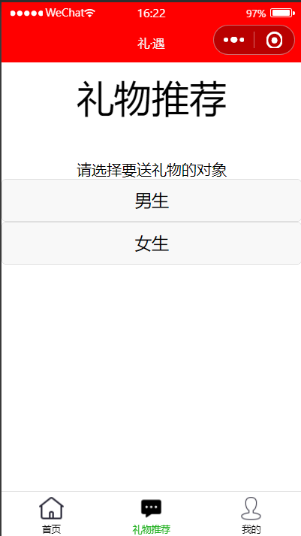
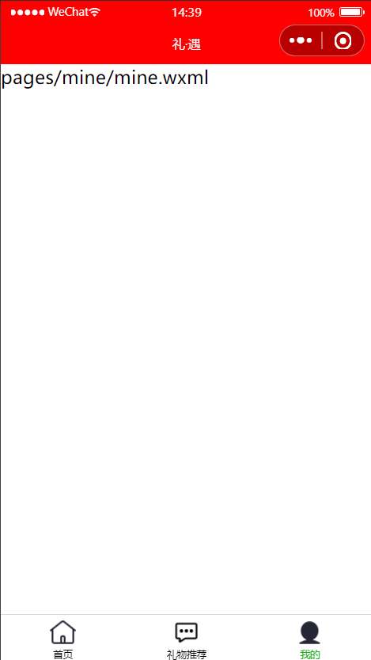
Business template
print the presentation and make it into a film to be used in a wider field
执行情况
首页设计 礼物推荐 我的

Slide 7
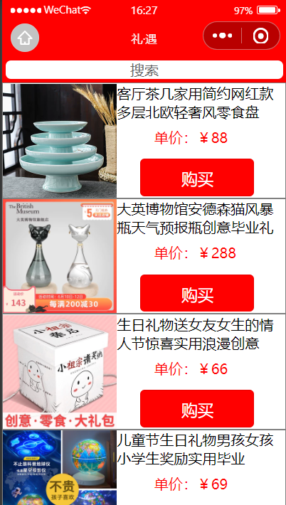
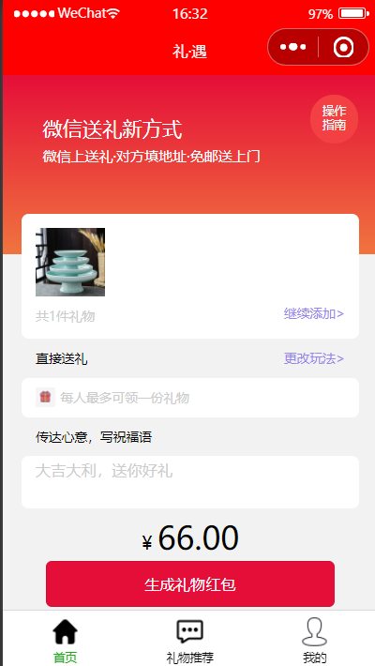
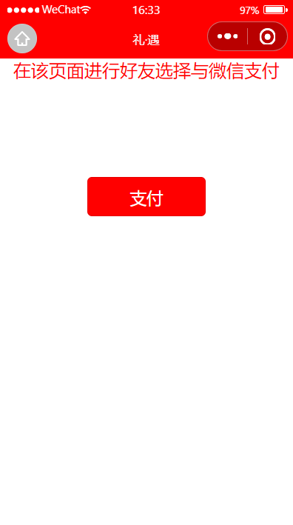
Business template
print the presentation and make it into a film to be used in a wider field
点击开始挑选礼物
挑选礼物点击购买
生成支付界面
选择好友功能暂未实现

Slide 8
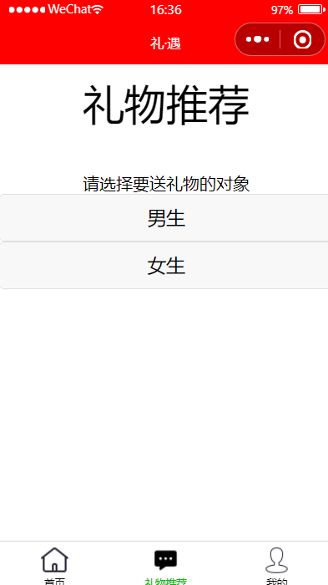
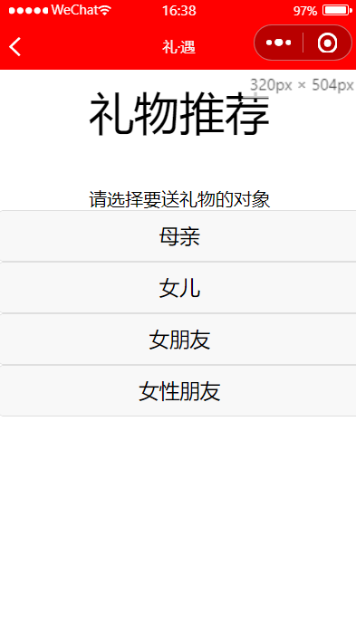
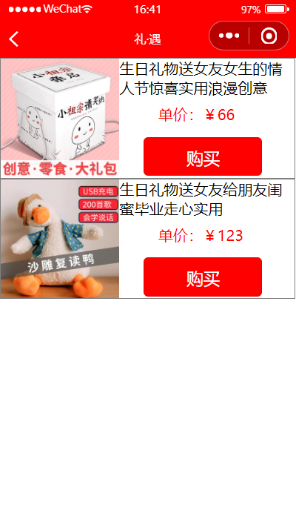
Business template
print the presentation and make it into a film to be used in a wider field
礼物推荐
根据选择来推荐合适礼物

Slide 9
软件结构图
礼遇微信小程序
信息输入
信息处理
信息输出
用户信息
礼物信息
礼物信息
礼物价格
礼物价格
接收用户信息
挑选礼物
礼物价格
支付金额

Slide 10
收获与体会
通过这次团队项目开发训练
一、小组成员在编码规范方面有了很大提高，一开始大家都不注重编码规范，但在老师的强调和作业训练下，编码规范性有了很大的提高，便利了成员相互阅读代码。
二、一开始我们并没有重视计划，经过老师的提醒我们开始制定计划，通过项目计划的撰写，让我们的目标变的清晰明确，在一定程度上加快了开发进度，所以项目计划是很有必要的。
三、此次项目托管在Github远程仓库上，便利了团队成员对于项目的合作开发，并且保留了多个版本，其中我们在写2.0版本时，由于一些客观因素需要重新开发，而Github保留了1.0版本给我们带来了极大便利。但是由于网络原因，Github并不能很好的访问，这给我们造成了很大的困扰。总之，这次团队训练让我们初步学会了如何在团队中协作开发及流程，还有团队开发时应注意的许多问题。

Slide 11
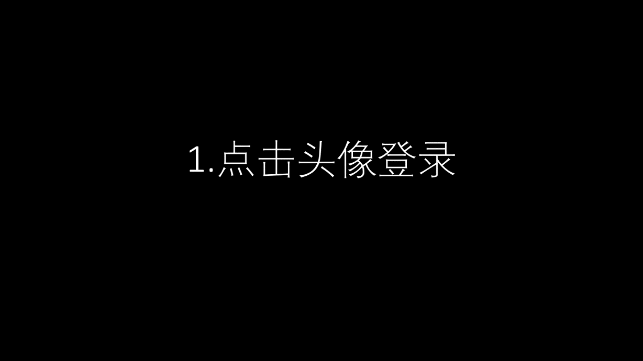
成果展示

Slide 12
2021
感谢大家的观看
Pellentesque habitant morbi tristique senectus et netus et malesuada fames ac turpis egestas. Proin pharetra nonummy pede. Mauris et orci.

